Slide 1
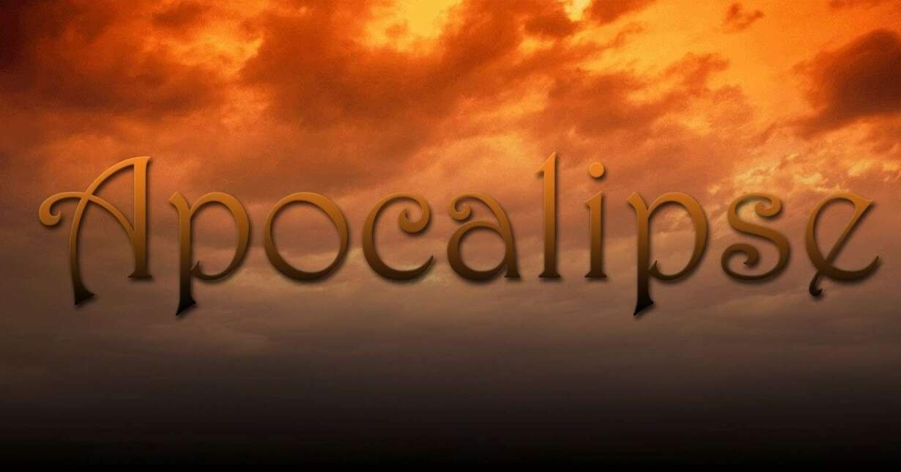
Versículo Por Versículo
DEUS GOVERNA SOBRE O UNIVERSO (APOCALIPSE 4.1-11)
9

Slide 2
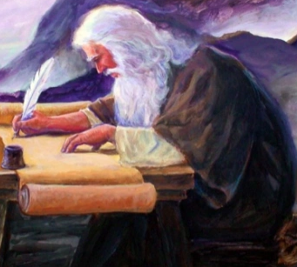
O FOCO SE MOVE DA TERRA PARA O CÉU!
Após falar sobre as igrejas, o livro vai falar sobre o Deus das igrejas. No capítulo 1 João teve uma visão de Cristo ao seu lado. No capítulo 4 ele tem uma visão de Deus no céu.

Slide 3
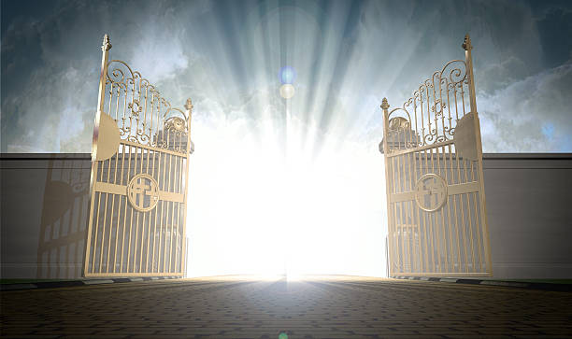
“UMA PORTA ABERTA NO CÉU”
Apocalipse 4.1
João ouviu novamente a voz de Jesus. Ele o convidou a atravessar uma porta para o céu, que estava aberta. João subiu e teve uma visão da “sala de controle do universo”.

Slide 4
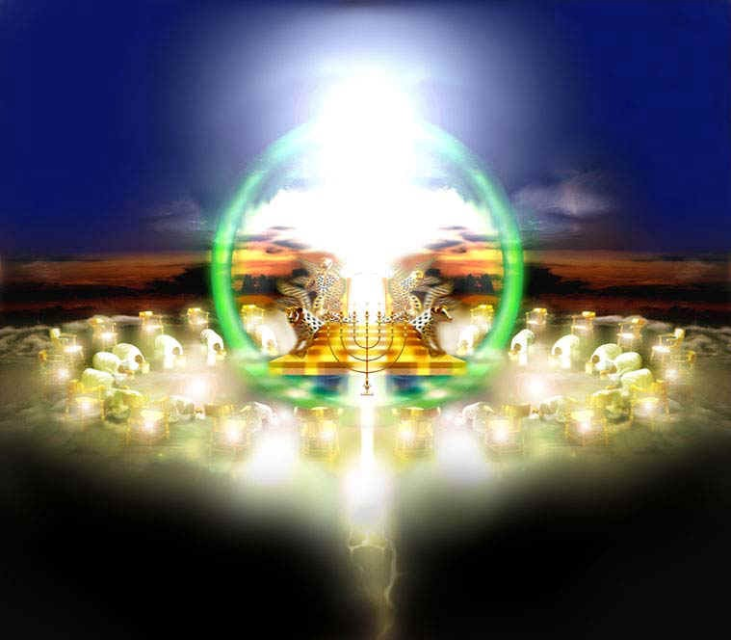
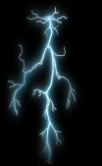
“E UM ASSENTADO SOBRE O TRONO”
Apocalipse 4.2-6
O trono de Deus é de glória (jaspe e sárdio), de graça (arco-íris), de justiça (relâmpagos e trovões), de entendimento (sete espíritos) e de santidade (mar de vidro).

Slide 5
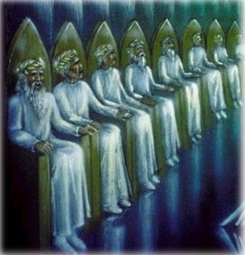
“VINTE E QUATRO ANCIÃOS”
Apocalipse 4.4
Alguns estudiosos afirmam que os 24 anciãos vistos por João seriam anjos. Mas o mais provável é que representem todos os remidos do Velho e do Novo Testamentos.

Slide 6
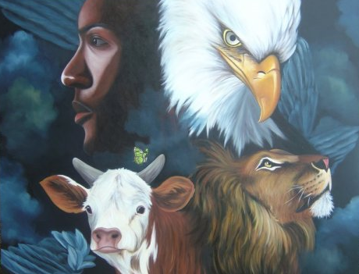
“QUATRO SERES VIVENTES”
Apocalipse 4.6-8
João lança mão de imagens dos livros de Isaías e Ezequiel e lhes dá um significado próprio. Aqui os seres viventes representam a totalidade da criação de Deus.

Slide 7
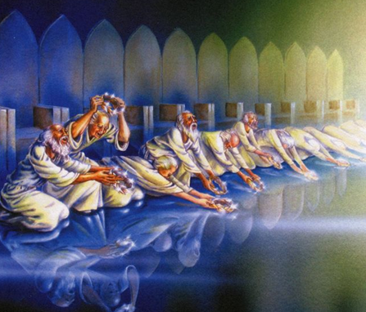
“DIGNO ÉS, SENHOR NOSSO E DEUS NOSSO”
Apocalipse 4.9-11
O trono de Deus é um trono de adoração. Os remidos e a criação louvam o seu nome. Que contraste entre o culto ao imperador e o culto ao Senhor!

Slide 8
PARA SABER MAIS:
.
“Um Novo Céu e Uma Nova Terra”
Archibald Hughes (Publicações Evangélicas Selecionadas)

Slide 9
Versículo Por Versículo
O que aprendemos no estudo de hoje?
ACIMA DE TODOS, ACIMA DE TUDO, ESTÁ O SENHOR ENTRONIZADO!

